Slide 1


Do It! 안드로이드 앱 프로그래밍
개정6판
안드로이드 스튜디오 3.3 이상 기준
Mar. 2019
저자 : 정재곤
Notes:
○ 본 강의 자료는 이지스퍼블리싱(주)에서 제공하는 강의 교안입니다.
○ 본 강의 자료의 폰트는 ‘나눔고딕’을 기준으로 합니다. 만약 이 폰트가 없다면 폰트를 설치한 후 교안 파일을 여십시오.
○ 본 강의 교안은 아래 출판 서적의 내용을 기준으로 구성되었습니다. 또한 다수의 기타 서적이나 사이트를 참조하였습니다. 레퍼런스를 참조하십시오.
2019, 정재곤, “Do it! 안드로이드 앱 프로그래밍(개정6판)”, 이지스퍼블리싱(주)
- 강의 교안에 사용된 화면 캡쳐나 실습 자료의 경우에는 문서 업데이트에 따라 변경될 수 있습니다.

Slide 2

Do It! 안드로이드 앱 프로그래밍
둘째 마당 – Chapter 14
위치기반서비스와 앱위젯 사용하기
Notes:
○ 본 강의 자료는 이지스퍼블리싱(주)에서 제공하는 강의 교안입니다.
○ 본 강의 자료의 폰트는 ‘나눔고딕’을 기준으로 합니다. 만약 이 폰트가 없다면 폰트를 설치한 후 교안 파일을 여십시오.
○ 본 강의 교안은 아래 출판 서적의 내용을 기준으로 구성되었습니다. 또한 다수의 기타 서적이나 사이트를 참조하였습니다. 레퍼런스를 참조하십시오.
2019, 정재곤, “Do it! 안드로이드 앱 프로그래밍(개정6판)”, 이지스퍼블리싱(주)
- 강의 교안에 사용된 화면 캡쳐나 실습 자료의 경우에는 문서 업데이트에 따라 변경될 수 있습니다.

Slide 4




이번 장에서는 무엇을 다룰까요?
GPS를 이용해 위치를 표시해보고 싶어요.
GPS를 이용해 내가 있는 곳의 위치를 알아내 볼까요?
내가 있는 곳을 지도로 표시해 볼까요?
지도에 아이콘을 추가해 볼까요?
홈화면에 위젯을 추가해 볼까요?

Slide 5
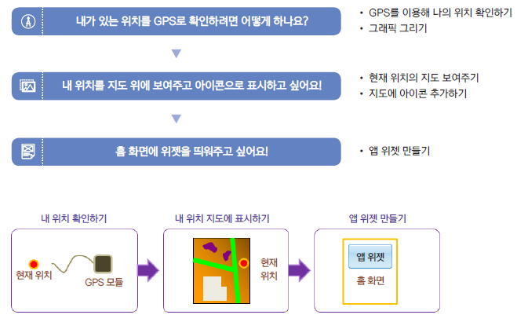
이번 장에서는 무엇을 다룰까요?

Slide 6








강의 주제 및 목차
강의 주제
GPS를 이용한 위치확인 및 지도표시 방법의 이해
1
GPS로 나의 위치 확인하기
목 차
현재 위치의 지도 보여주기
2
3
지도에 아이콘 추가하기
4
앱위젯 만들기

Slide 7






둘째마당 – CH14. 위치기반서비스와 앱위젯 사용하기
1.
GPS로 나의 위치 확인하기

Slide 8
안드로이드의 주요 클래스
• android.location 패키지
• 수신 가능한 정보
위치는 위도(latitude) 와 경도(longitude)로 표시되며 시간은 UTC timestamp 로 표시되고 그 외에 선택적으로 고도(altitude), 속도(speed) 그리고 bearing 정보 표시
• Location 객체
위도와 경도 좌표는 각각 getLatitude()와 getLongitude() 메소드를 사용하며 그 값은 double 타입
• LocationManager 객체
시스템의 위치기반 서비스 접근 지원
애플리케이션에 제공하는 기능
  - 주기적으로 바뀌는 단말의 위치정보 수신
  단말이 특정 위치에 가까이 가면 애플리케이션의 특정 인텐트 실행
사용 방법
  시스템 서비스로 제공되므로 아래의 메소드 사용하여 참조
Context.getSystemService(Context.LOCATION_SERVICE)
1. GPS로 나의 위치 확인하기

Slide 9
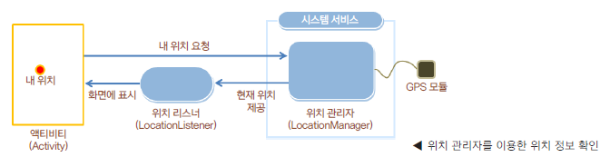
GPS를 이용해 나의 위치 확인하기
● 1단계 : 위치관리자 객체 참조하기
● 2단계 : 위치리스너 구현하기
● 3단계 : 위치정보 업데이트 요청하기
● 4단계 : 매니페스트에 권한 추가하기
1. GPS로 나의 위치 확인하기

Slide 10
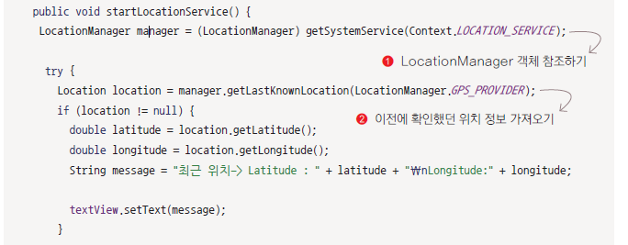
위치관리자 객체 참조하기
(1) 1단계 - 위치관리자 객체 참조하기
1. GPS로 나의 위치 확인하기

Slide 11
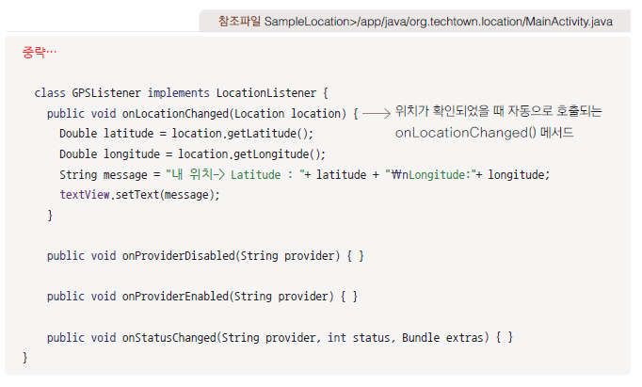
위치리스너 구현하기
(2) 2단계 - 위치리스너 구현하기
1. GPS로 나의 위치 확인하기

Slide 12
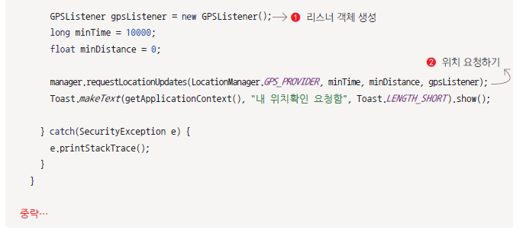
위치정보 업데이트 요청하기
(3) 3단계 - 위치정보 업데이트 요청하기
1. GPS로 나의 위치 확인하기

Slide 13
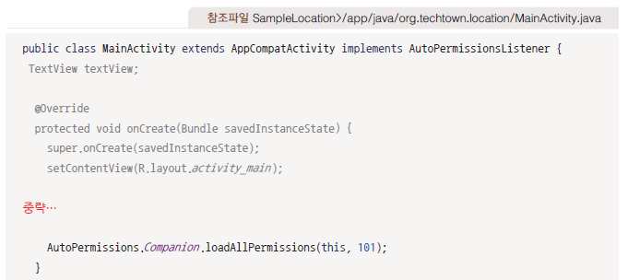
매니페스트에 권한 추가하기
(4) 4단계 - 매니페이스에 권한 추가하기
위험 권한 부여 코드도 추가해야 함
<uses-permission android:name="android.permission.ACCESS_FINE_LOCATION">
</uses-permission>
1. GPS로 나의 위치 확인하기

Slide 14
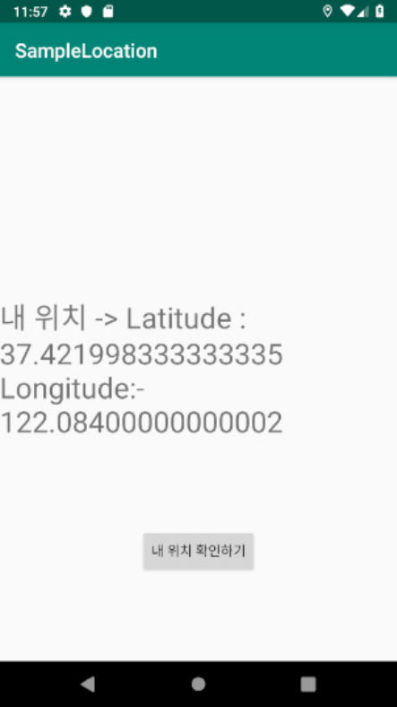
실행 화면
위치관리자 서비스를 이용한 위치 확인
1. GPS로 나의 위치 확인하기

Slide 15
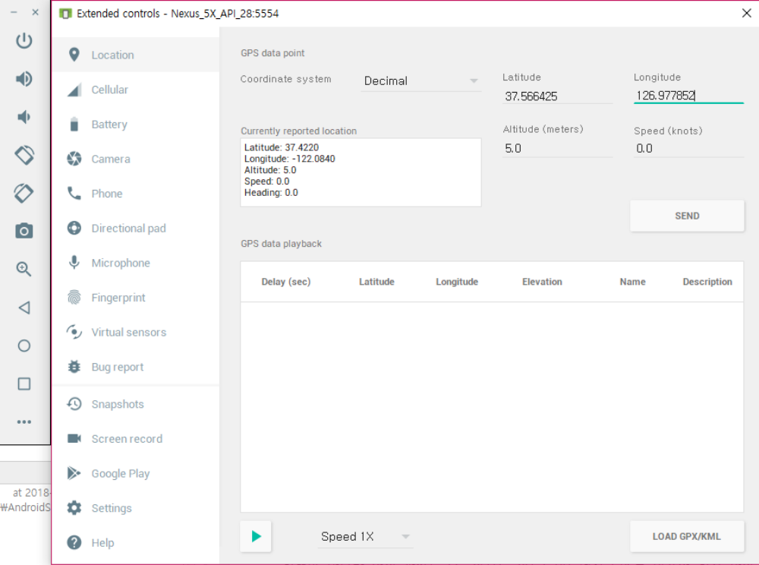
가상 위치정보 전송하기
(5) 에뮬레이터로 가상 위치정보 전송하기
에뮬레이터로 가상 위치정보 전송
1. GPS로 나의 위치 확인하기

Slide 16
둘째마당 – CH14. 위치기반서비스와 앱위젯 사용하기
2.
현재 위치의 지도 보여주기

Slide 17
현재 위치의 지도 보여주기
● 구글맵 API v2에서는 Google Play Service 모듈을 사용
• Google Play Service 모듈을 안드로이드 스튜디오의 Dependencies에 추가합니다.
● 맵 프래그먼트 (Map Fragment)
• 지도를 보여주기 위해서는 프래그먼트를 사용합니다.
● 지도 API 키 발급받아 사용
• 지도 API키는 구글 개발자 콘솔에서 발급받을 수 있습니다.
이 키는 매니페스트에 등록합니다.
● 권한 및 기타 정보 등록
• 지도를 추가하게 되면 여러 가지 권한 (인터넷 접속 권한, GPS 위치정보 확인 권한) 과
기타 정보를 매니페스트에 등록해야 합니다.
2. 현재 위치의 지도 보여주기

Slide 18
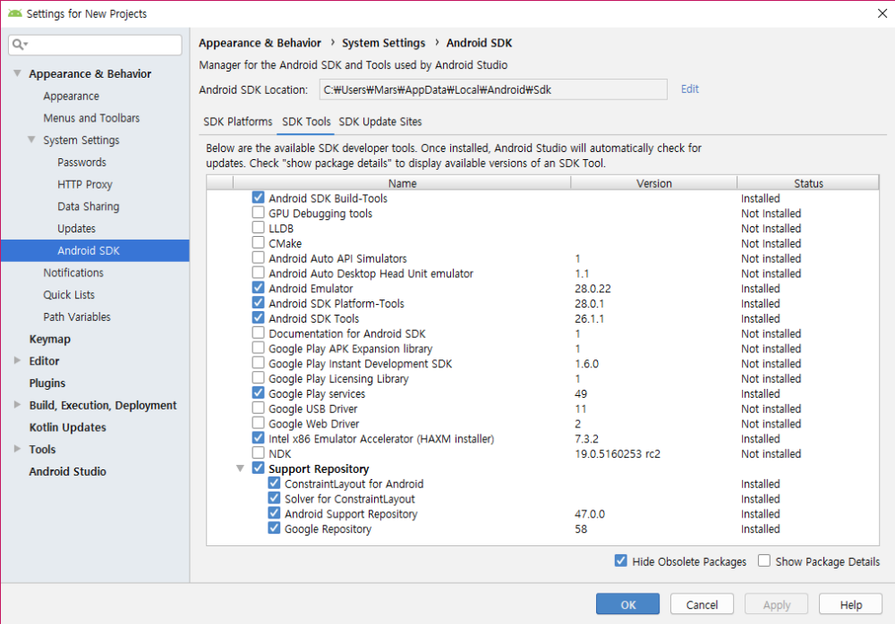
Google Play Service 모듈 설치 여부 확인
(1) SDK 매니저에서 Google Play Service 모듈 설치했는지 확인
2. 현재 위치의 지도 보여주기

Slide 19
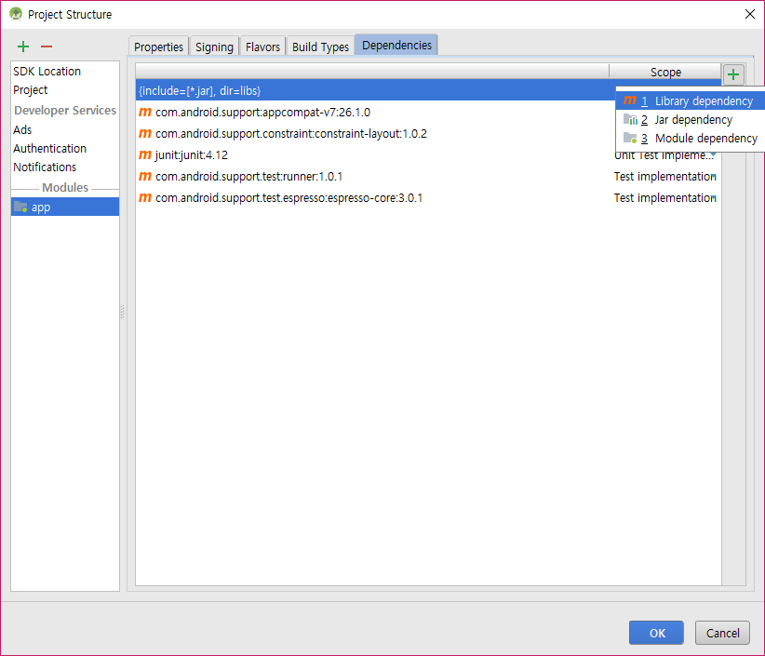
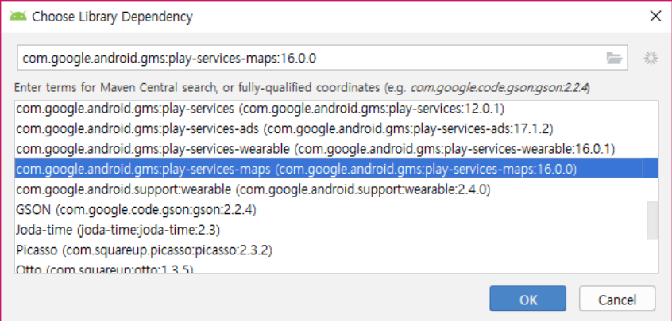
Google Play Service 모듈 로딩
(2) 라이브러리 모듈 추가
● File > Project Structure
2. 현재 위치의 지도 보여주기

Slide 20
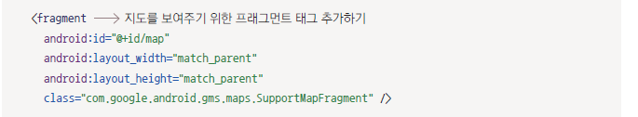
레이아웃에 맵 프래그먼트 추가하기
(3) 레이아웃에 맵 프래그먼트 추가
2. 현재 위치의 지도 보여주기

Slide 21
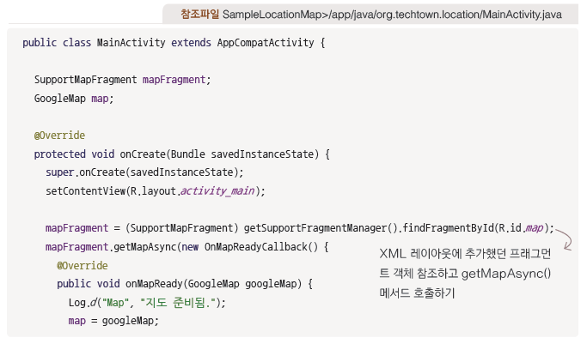
액티비티 정의하기
(4) 액티비티 정의하기
2. 현재 위치의 지도 보여주기

Slide 22
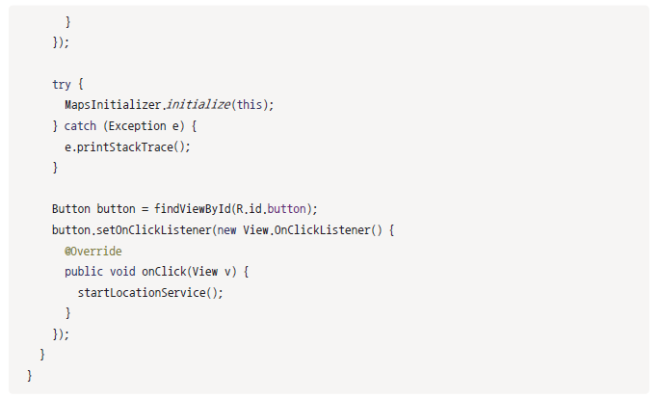
액티비티 정의하기 (계속)
2. 현재 위치의 지도 보여주기

Slide 23
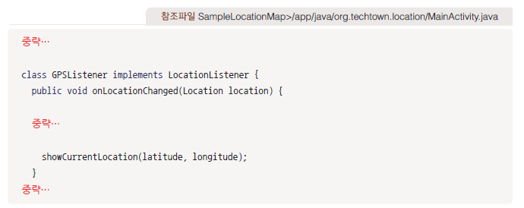
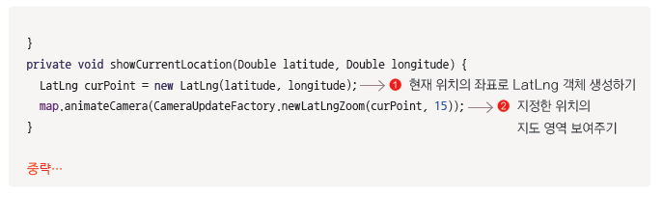
위치 확인 시 현재 위치 보여주기
2. 현재 위치의 지도 보여주기

Slide 24
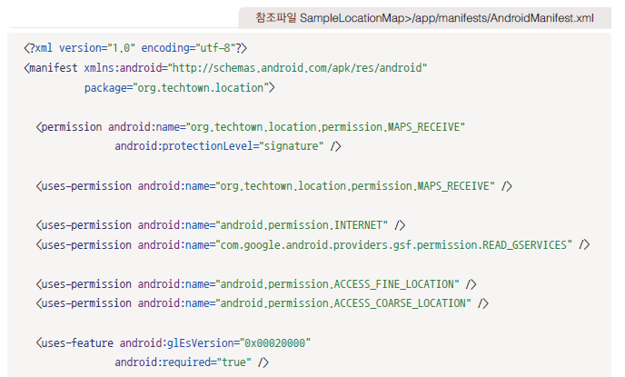
매니페스트에 정보 등록하기
(5) 매니페스트에 정보 등록하기
2. 현재 위치의 지도 보여주기

Slide 25
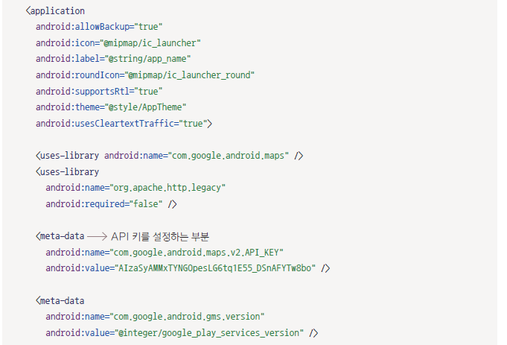
매니페스트에 정보 등록하기
(5) 매니페스트에 정보 등록하기
2. 현재 위치의 지도 보여주기

Slide 26
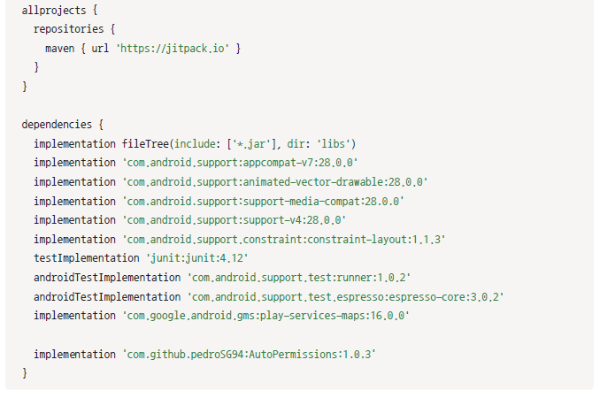
그래들 설정
2. 현재 위치의 지도 보여주기

Slide 27
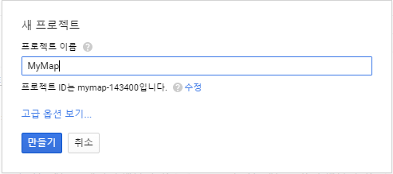
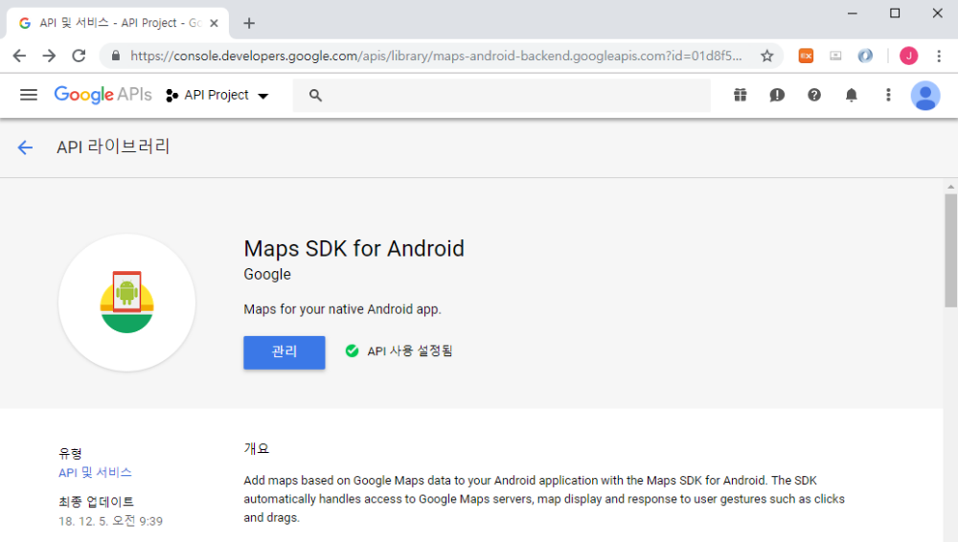

구글맵 API 키 발급받기
(6) 구글 콘솔 사이트에서 구글맵 API 키 발급받기
▶ http://console.developers.google.com
2. 현재 위치의 지도 보여주기

Slide 28
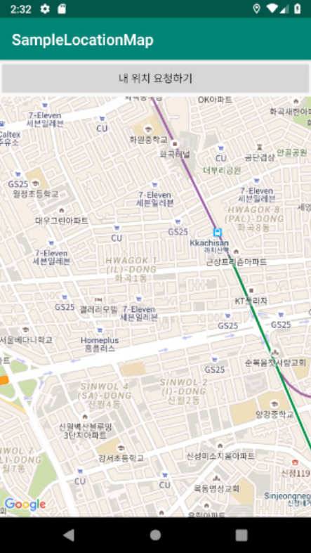
실행 화면
현재 위치가 맵 프래그먼트에서 지도로 보여지는 화면
2. 현재 위치의 지도 보여주기

Slide 29
둘째마당 – CH14. 위치기반서비스와 앱위젯 사용하기
3.
지도에 아이콘 추가하기

Slide 30

오버레이란?
실제
지도
레이어
구글맵을 구성하는 레이어(오버레이)의 개념
3. 지도에 아이콘 추가하기

Slide 31
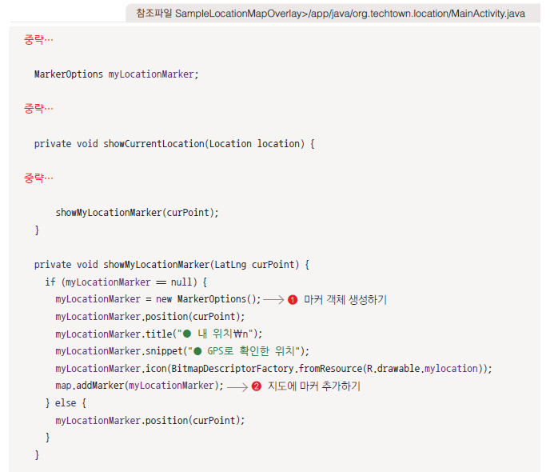
마커를 이용해 위치를 이미지로 표시
3. 지도에 아이콘 추가하기

Slide 32
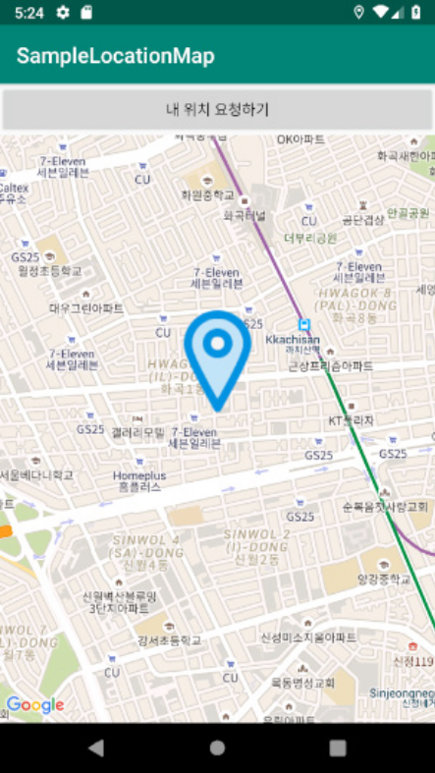
실행 화면
현재 위치를 내 위치 표시 방식을 이용해 포인트 표시
3. 지도에 아이콘 추가하기

Slide 33
둘째마당 – CH14. 위치기반서비스와 앱위젯 사용하기
4.
앱위젯 만들기

Slide 34
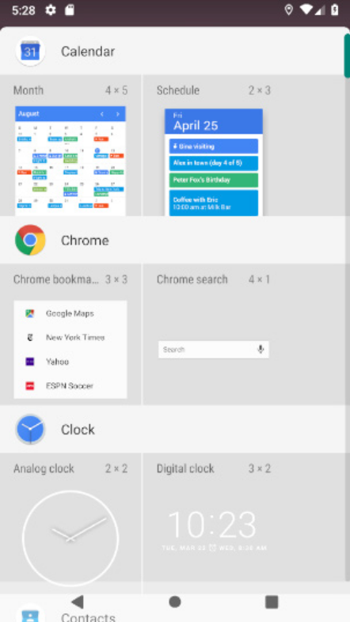

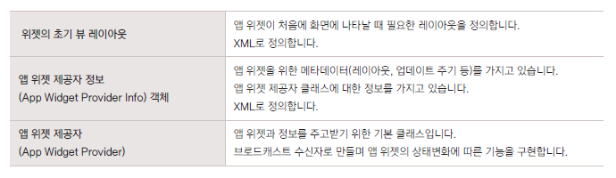
앱위젯 만들기
4. 앱위젯 만들기

Slide 35
앱위젯 호스트와 앱위젯 제공자
■ 앱위젯 호스트(App Widget Host)
• 위젯을 담고 있는 그릇
■ 앱위젯 제공자(App Widget Provider)
• 위젯을 보여주는 제공자
4. 앱위젯 만들기

Slide 36
앱위젯 구성요소
■ 앱위젯의 초기 뷰 레이아웃
• 앱위젯이 처음에 화면에 나타날 때 필요한 레이아웃을 XML로 정의
■ 앱위젯 제공자 정보(App Widget Provider Info) 객체
• 앱위젯을 위한 메타데이터(레이아웃, 업데이트 주기 등)를 XML로 정의
■ 앱위젯 제공자(App Widget Provider)
• 앱위젯과 정보를 주고받기 위한 기본 클래스
4. 앱위젯 만들기

Slide 37
앱위젯의 구성
홈 화면 (앱위젯 호스트)
(앱위젯 제공자)
위젯의 레이아웃 (XML)
앱위젯 제공자 정보 (XML)
위젯 화면
앱위젯 제공자 클래스
updateAppWidget
onUpdate
(앱위젯 매니저)
4. 앱위젯 만들기

Slide 38
앱위젯 만들기 – 레이아웃 구성
<LinearLayout xmlns:android="http://schemas.android.com/apk/res/android"
android:layout_width="match_parent"
android:layout_height="match_parent">
<LinearLayout
android:layout_width="match_parent"
android:layout_height="match_parent"
android:background="@drawable/background"
android:padding="10dp">
<TextView
android:layout_width="match_parent"
android:layout_height="match_parent"
android:id="@+id/txtInfo"
android:text="내 위치 정보 수신중 ..."
android:textColor="#FFFFFFFF"
android:gravity="center_horizontal|center_vertical"
android:lineSpacingExtra="4dp"/>
</LinearLayout>
</LinearLayout>
4. 앱위젯 만들기

Slide 39
앱위젯으로 보여줄 수 있는 뷰
■ 앱 위젯으로 보여줄 수 있는 뷰
유형 | 뷰 이름
뷰그룹 | FrameLayout, LinearLayout, RelativeLayout
뷰 | AnalogClock, Button, Chronometer ImageButton, ImageView, ProgressBar, TextView
4. 앱위젯 만들기

Slide 40
앱위젯 제공자 정보 설정
<appwidget-provider xmlns:android="http://schemas.android.com/apk/res/android"
android:minWidth="294dp"
android:minHeight="72dp"
android:updatePeriodMillis="1800000"
android:initialLayout="@layout/mylocation">
</appwidget-provider>
1
앱위젯으로 표현될 뷰의 최소 폭
2
앱위젯으로 표현될 뷰의 최소 높이
3
위젯을 업데이트할 시간 간격
4
앱위젯으로 표현될 뷰의 레이아웃 리소스 지정
4. 앱위젯 만들기

Slide 41
앱위젯 제공자 클래스 만들기
...
public class MyLocationProvider extends AppWidgetProvider {
...
public void onUpdate(Context context, AppWidgetManager appWidgetManager,
int[] appWidgetIds) {
super.onUpdate(context, appWidgetManager, appWidgetIds);
Log.d("MyLocationProvider", "onUpdate() called : " + ycoord + ", " + xcoord);
final int size = appWidgetIds.length;
for (int i = 0; i < size; i++) {
int appWidgetId = appWidgetIds[i];
String uri = "geo:"+ ycoord + "," + xcoord + "?z=10";
Intent intent = new Intent(android.content.Intent.ACTION_VIEW, Uri.parse(uri));
PendingIntent pendingIntent = PendingIntent.getActivity(context, 0, intent, 0);
RemoteViews views = new RemoteViews(context.getPackageName(),
R.layout.mylocation);
views.setOnClickPendingIntent(R.id.txtInfo, pendingIntent);
appWidgetManager.updateAppWidget(appWidgetId, views);
}
context.startService(new Intent(context,GPSLocationService.class));
}
...
}
1
앱위젯으로 표현될 뷰의 최소 폭
2
onUpdate() 메소드 다시 정의
3
지도를 띄우기 위한 URI 문자열 생성
4
지도를 띄우기 위한 인텐트 객체 생성
5
지도를 띄우기 위한 펜딩인텐트 객체 생성
6
뷰를 눌렀을 때 실행할 펜딩인텐트 객체 지정
7
앱위젯 매니저 객체의 updateAppWidget() 메소드 호출
8
GPS 위치 확인을 위한 서비스 시작
4. 앱위젯 만들기

Slide 42
앱위젯 제공자 클래스 만들기 (계속)
public class MyLocationProvider extends AppWidgetProvider {
...
public static class GPSLocationService extends Service {
public static final String TAG = "GPSLocationService";
private LocationManager manager = null;
private LocationListener listener = new LocationListener() {
...
public void onLocationChanged(Location location) {
Log.d(TAG, "onLocationChanged() called.");
updateCoordinates(location.getLatitude(), location.getLongitude());
stopSelf();
}
};
public void onCreate() {
super.onCreate();
Log.d(TAG, "onCreate() called.");
manager = (LocationManager) getSystemService(LOCATION_SERVICE);
}
1
위치 정보가 확인되면 updateCoordinates() 메소드 호출
2
서비스가 생성될 때 위치 관리자 객체 참조
Continued..
4. 앱위젯 만들기

Slide 43
앱위젯 제공자 클래스 만들기 (계속)
startListening();
}
...
private void startListening() {
final Criteria criteria = new Criteria();
criteria.setAccuracy(Criteria.ACCURACY_COARSE);
criteria.setAltitudeRequired(false);
criteria.setBearingRequired(false);
criteria.setCostAllowed(true);
criteria.setPowerRequirement(Criteria.POWER_LOW);
final String bestProvider = manager.getBestProvider(criteria, true);
if (bestProvider != null && bestProvider.length() > 0) {
manager.requestLocationUpdates(bestProvider, 500, 10, listener);
} else {
final List<String> providers = manager.getProviders(true);
for (final String provider : providers) {
manager.requestLocationUpdates(provider, 500, 10, listener);
}
}
}
...
3
서비스가 시작할 때 startListening() 메소드 호출
4
위치 관리자에 위치 정보 요청
4. 앱위젯 만들기

Slide 44
앱위젯 제공자 클래스 만들기 (계속)
...
public class MyLocationProvider extends AppWidgetProvider {
...
public static class GPSLocationService extends Service {
...
private void updateCoordinates(double latitude, double longitude) {
...
if (info.length() <= 0) {
info = "[내 위치] " + latitude + ", " + longitude + "\n터치하면 지도로 볼 수 있습니다.";
} else {
info += ("\n" + "[내 위치] " + latitude + ", " + longitude + ")");
info += "\n터치하면 지도로 볼 수 있습니다.";
}
RemoteViews views = new RemoteViews(getPackageName(), R.layout.mylocation);
views.setTextViewText(R.id.txtInfo, info);
ComponentName thisWidget = new ComponentName(this,
MyLocationProvider.class);
AppWidgetManager manager = AppWidgetManager.getInstance(this);
manager.updateAppWidget(thisWidget, views);
xcoord = longitude;
ycoord = latitude;
Log.d(TAG, "coordinates : " + latitude + ", " + longitude);
…
1
위치좌표와 주소 정보를 포함하는 문자열 생성
2
앱위젯 업데이트
4. 앱위젯 만들기

Slide 45
매니페스트에 태그 추가
…
<application android:icon="@drawable/icon" android:label="@string/app_name">
...
<receiver android:name=".MyLocationProvider">
<intent-filter>
<action android:name="android.appwidget.action.APPWIDGET_UPDATE" />
</intent-filter>
<meta-data android:name="android.appwidget.provider“
android:resource="@xml/mylocationinfo" />
</receiver>
<service android:name=".MyLocationProvider$GPSLocationService"></service>
</application>
…
1
<receiver> 태그에 새로 정의한 앱위젯 제공자 클래스 지정
2
인텐트 필터의 액션 정보로 APPWIDGET_UPDATE 지정
3
<meta-data> 태그로 앱위젯 제공자 정보를 담고 있는 XML 리소스 지정
4
내 위치 확인을 위해 정의한 서비스 태그 정의
4. 앱위젯 만들기

Slide 46
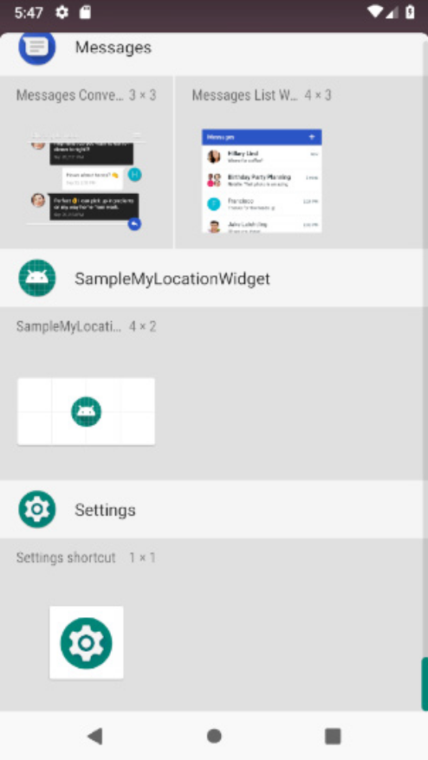
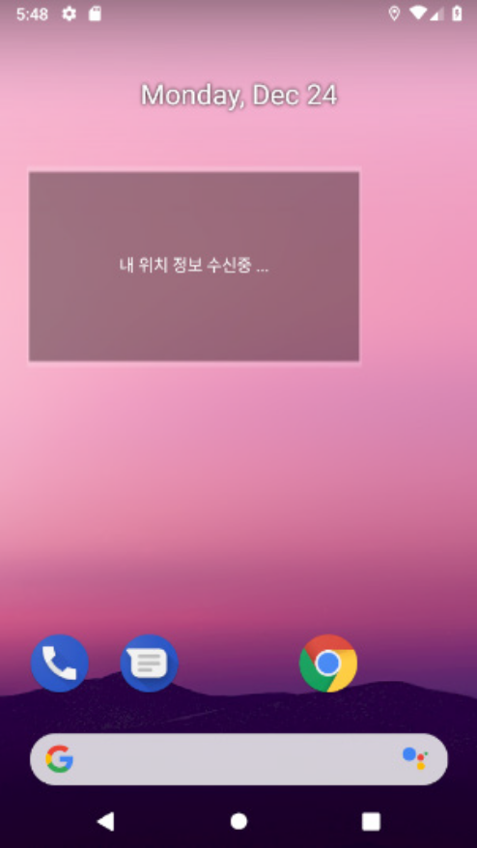
실행 화면
앱위젯을 홈 화면에 추가하고 위치 확인하기
4. 앱위젯 만들기

Slide 47
참고 문헌
[ References]
기본 서적
2019, 정재곤, “Do it! 안드로이드 앱 프로그래밍(개정6판)”, 이지스퍼블리싱(주)
Android Website
  http://www.android.com/
Google Developer’s Conference
  http://code.google.com/events/io/
Android SDK Documentation
References

